Slide 1
NAVODILA ORGANIZATORJEM ZA dodajanje termina pri internih izobraževanjih
Posodobitev: 21.11.2023

Slide 2
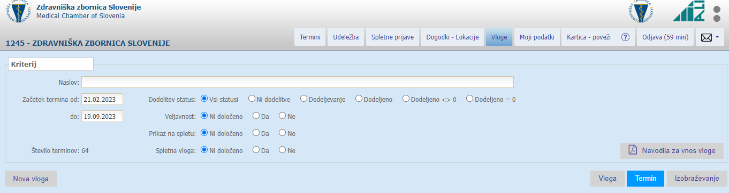
VNOS DODATNIH TERMINOV
Obiščemo spletno stran zbornice https://www.zdravniskazbornica.si/, kjer se v aplikacijo Licenčnik prijavimo s svojim uporabniškim imenom in geslom. Če želite dodati na že obstoječo vlogo novi termin izobraževanja, poiščite zavihek »Vloga«.

Slide 3
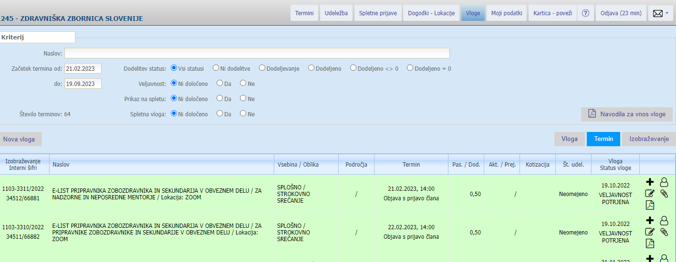
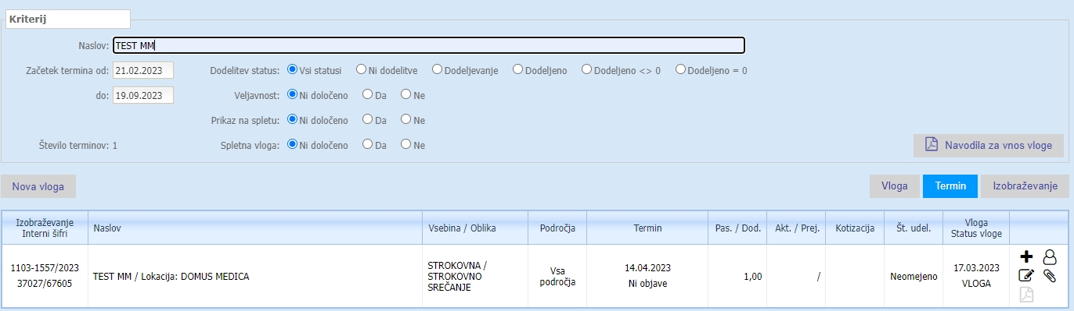
VNOS DODATNIH TERMINOV
Ob kliki na gumb »Vloga» vam bodo prikazana vsa vaša prejšnja prijavljena izobraževanja na ZZS. S pomočjo določenih kriterijev, kot so naslov izobraževanja ali datum začetka izobraževanja, lahko enostavno poiščete ustrezno vlogo, na katero bi radi dodali nov termin izobraževanja.

Slide 4


VNOS DODATNIH TERMINOV
Vsaka »Vloga/termin» vsebuje pet ikon v skrajnem desnem stolpcu, ki omogočajo različne funkcionalnosti:
Ikona + omogoča vnos novega termina
Ikona pisala – omogoča urejanje vloge/termina ali druge podrobnosti
Ikona možiček – omogoča vnos aktivnih udeležencev
Ikona sponke – omogoča dodajanje datotek k vlogi/terminu
Ikona pdf – omogoča pregled – izpis PDF Obvestila o dodeljenih točkah
Ikona kopiraj – Omogoča kopiranje nove vloge ali termina

Slide 5
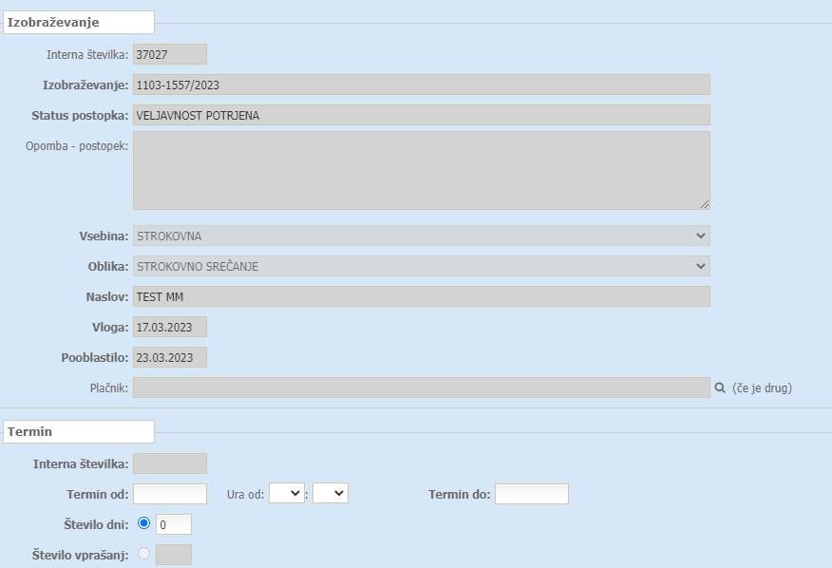
VNOS DODATNIH TERMINOV
Na ikoni „Vloge“kliknite na ikono + na katerem koli terminu tega izobraževanja se vpišejo naslednji podatki:
1. Datum novega termina (od. – do.)
2. Število dni
1
2

Slide 6
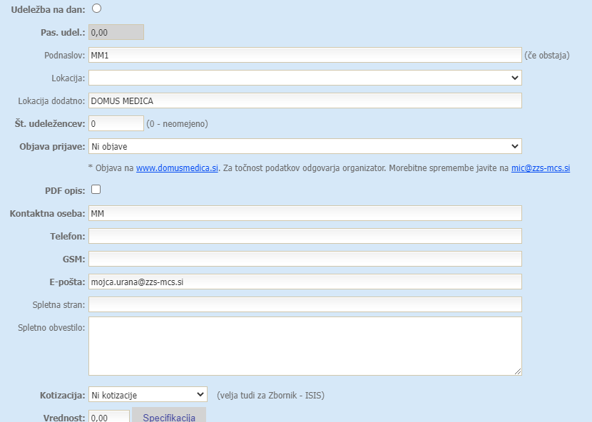
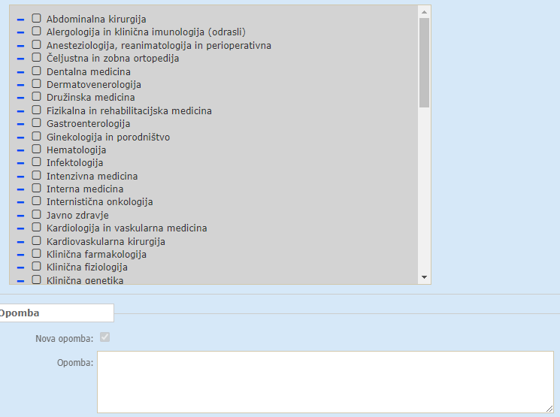
VNOS DODATNIH TERMINOV
3. V podnaslovu je potrebno vpisati novi naslov vsebine
4. Lokacijo
5. Število udeležencev
6. Morebitne opombe namenjene zbornici
3
4
5
6

Slide 7
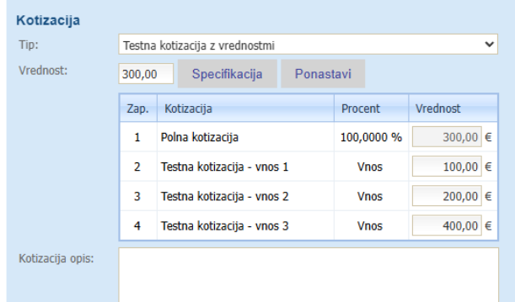

Nastavitve kotizacije na terminih
Organizator lahko nastavlja tip kotizacije in osnovno kotizacijo, kot je to počel do sedaj.
S pritiskom na gumb »Specifikacija«, se v tabelici prikaže razdelitev po izbranem tipu kotizacije.
V kolikor gre za »vrednostni« vnos, so polja za vrednost v posamezni vrstici na voljo za urejanje.
Urejanja ne dovoli le na prvi vrstici, ki predstavlja polno kotizacijo, ki se ureja v polju nad tabelico.
Z gumbom »Ponastavi« lahko vrnemo vrednosti Tipa, Vrednosti in tabelice na stanje ob vstopu v Nastavitve.
Vse vrednosti kotizacij se shranijo istočasno z ostalimi nastavitvami z gumbom »Potrdi«, oz. prekličejo z gumbom »Preklic«.

Slide 8
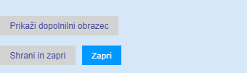
VNOS DODATNIH TERMINOV
Po opombi se vam pojavi gumb „Prikaži obrazec“. NE ODPIRAJETE tega gumba. Če odprete obrazec, boste morali ponovno izpolniti vse podatke, ki ste jih že vnesli v prvotni vlogi. Kliknite na gumb „Shrani in zapri“, da shranite termin.

Slide 9
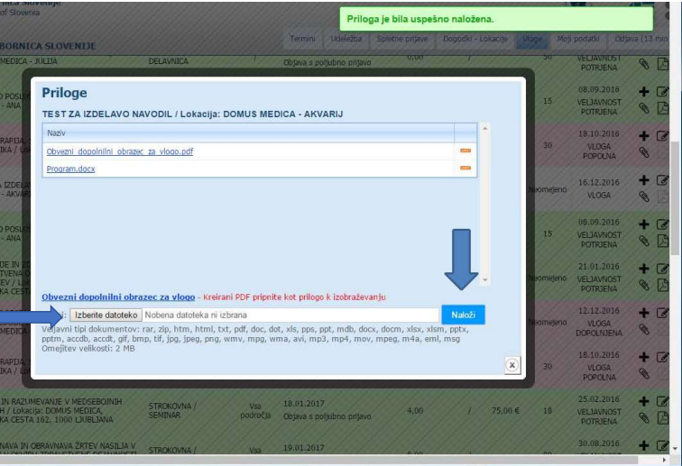

VNOS DODATNIH TERMINOV
Po vnosu dodatnega termina, katerega ste shranili, je potrebno priložiti tudi datoteko z natančnim opisom vsebine, ki bo predstavljena v izbranem terminu, ter Ime in Priimek predavatelja. Že vpisane podatke lahko spreminjate, dokler zbornica ne obravnava vloge oziroma, ko bo veljavnost potrjena. (Ikona – pisalo )
S klikom na gumb »Izberete datoteko».

Slide 10
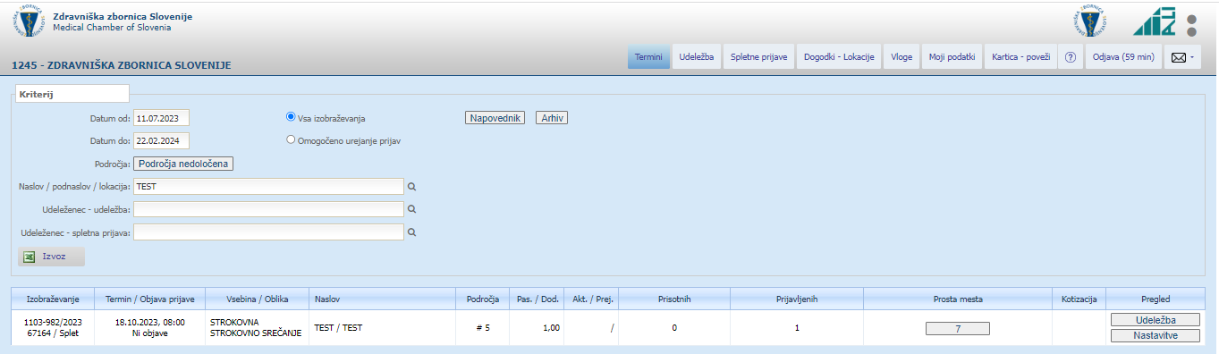
VNOS NASLOVOV IZOBRAŽEVANJ NA DODATNIH TERMINOV
Če so v prvotni vlogi že vneseni termini, za katere naslovi ob vlog niso bili znani, in je bila vloga s strani ZZS že obravnava in potrjena, se podnaslovi izobraževanj naknadno vnesejo na zavihku termini.

Slide 11
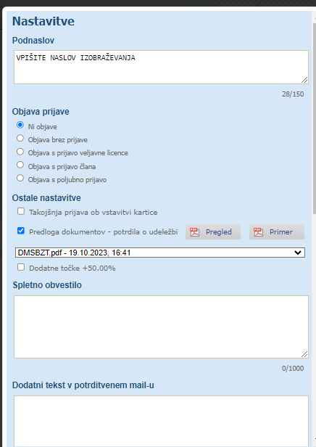
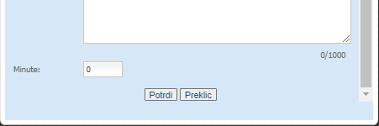
VNOS NASLOVOV IZOBRAŽEVANJ NA DODATNIH TERMINOV
V nastavitvah v „podnaslovu“ vpišete naslov izobraževanja. Ko je naslov izobraževanja vnesen, ga shranite s klikom na gumb „Potrdi“.

Slide 12
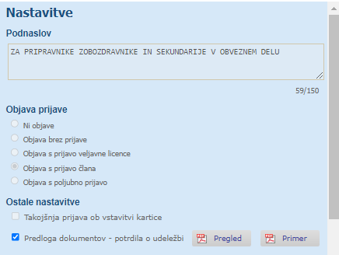
VNOS NASLOVOV IZOBRAŽEVANJ NA DODATNIH TERMINOV
Popravki na »Termini«/«Nastavitve« niso več mogoči, ko je termin zaprt (polja so obarvana sivo).

